Slide 1
Üriner Sistem

Slide 2
Atıklar
Vücuda zararlı olabilecek biyolojik kimyasal reaksiyon ürünleri.
Vücuttan ayrılması gerekenler.
Metabolik atık örnekleri:
Üre
Tuzlar
Su

Slide 3
Üriner sistem
Vücuttan atıkların uzaklaştırıldığı en önemli güzergah.
Çözünebilen atıkların neredeyse tamamı kandan alınır ve vücut dışına taşınır.
Vücuttan fazla suyu çeker.

Slide 4
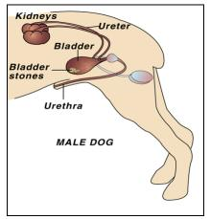
üriner sistem
üriner sistem’in bölümleri:
İki böbrek (ren)
İdrar oluşturur ve hayati fonksiyonları yerine getirir.
İki üreter (üreter)
İdrarı vesica urinaria’ya taşır
Vesica urinaria (sidik kesesi)
İdrarı toplar, depolar ve boşaltır.
Urethra
İdrarı sidik kesesinden dışarı taşır.
v. urinaria
ffffffffff
Notes:
4

Slide 5
Terminoloji
Nephrology- Böbrek bilimi.
Diuresis- Aşırı idrar üretimi
Oliguria- Az idrar oluşumu
Anuria- İdrar oluşmaması
Dysuria- Zor idrar yapma (zor işeme)
Hematuria- Kanlı idrar yapma (kan işeme)
Polyuria- İdrar miktarında artış.
Antidiüretik Hormon (ADH)- (Vasopressin)
İdrar kanallarından geri emilimi ve böylece su tasarrufunu arttırır.
Aldosteron-mineralkortikoid hormon
Adrenal bezin korteksi tarafından salgılanır. Sodyum iyonlarını ve suyu tutup potasyum ve hidrojen iyonlarını atılması için böbrekleri uyarır.

Slide 6
Böbreklerin Fonksiyonu
Farklı yöntemlerle “Homeostasis” i sağlar.
Kanın filtrasyonu, geri amilim ve sekresyon
Kanı süzer, gerekli maddeleri geri emilimle kana kazandırırken zararlı atıkları uzaklaştırır.
Sıvı dengesini ayarlar
Yeterince suyun vücutta tutulmasıyla sağlıklı bir beden oluşturmak.
Asit-Baz dengesi
Kandan hydrojen ve bikarbonat iyonlarının uzaklaştırılması.
Hormonlar
Epifiz bezinden salınan ADH.
Böbrekler erythropoietin- üretir. Bu eritrosit üretilmesi ve prostoglandin üretilmesi için gereklidir.
Böbrek üstü bezlerinden Aldosteron salgılanır.

Slide 7
Böbreklerin (Renes) yeri
Karın boşluğunun dorsal’indedir.
İlk birkaç lumbal vertebra’nın ventral’inde yer alır.
Evcil hayvanların çoğunda sağdaki soldakinden daha cranial’de bulunur.
Komşu organların etkilerinden böbrekleri koruyan perirenal yağ dokusu ile çevrilidir.
Retroperitoneal olarak yer alır.
Diaframın hareketiyle az da olsa yerdeğiştirebilir.
Konumu türlere göre farklılıklar gösterir.

Slide 9
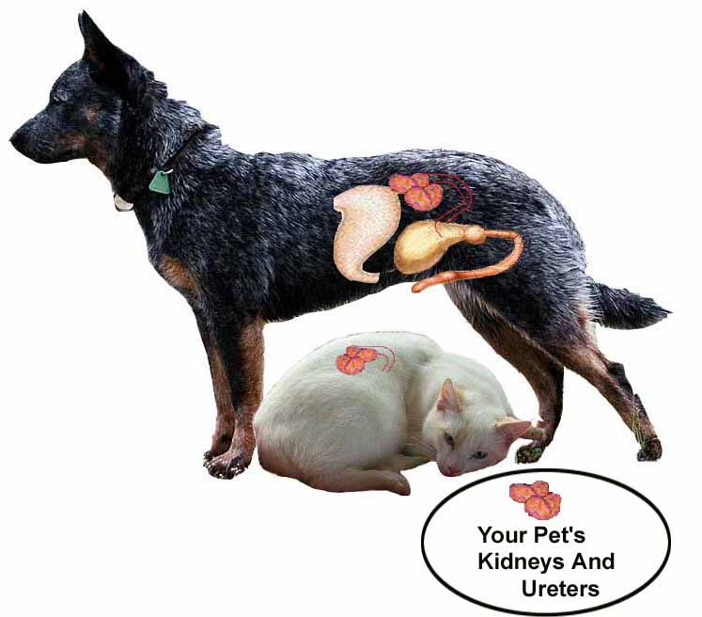

Slide 10
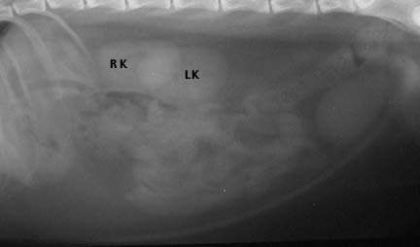

Slide 12
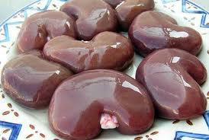
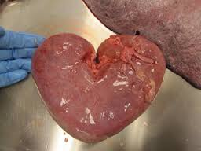
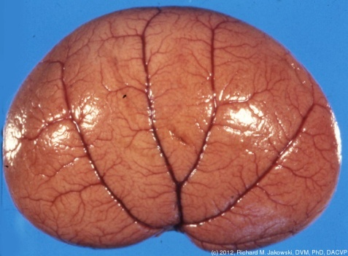
Böbreklerin Makro-Anatomisi
Fasulye şeklinde ve fibröz dokudan bir kapsül ile sarılıdır.
Equidae’de sağ böbrek kalp (kupa kağıdı) şeklindedir.
Kırmızı kahverengi.
Genellikle pürüzsüz bir yüzeyi vardır.
Büyük ruminantta lobuler görünüşlü bir yüzeye sahiptir.
Kedide böbrekler olukludur.

Slide 13
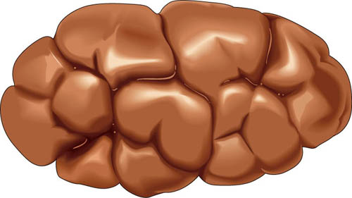
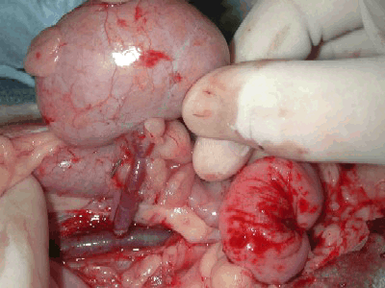
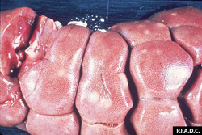
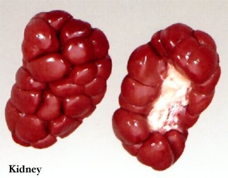
Köpek Sığır

Slide 14
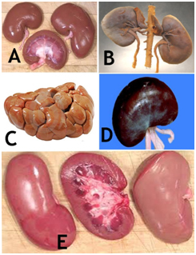

Slide 15
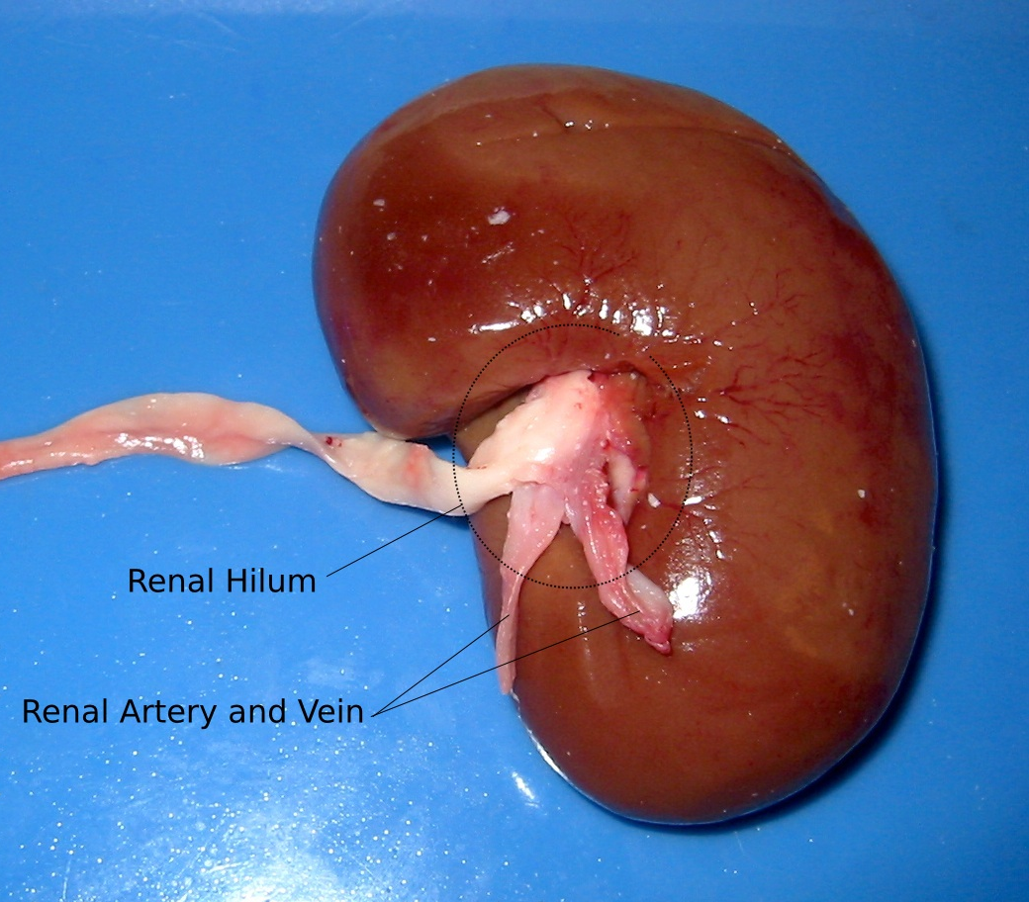
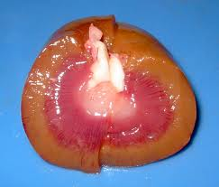
Hilus renalis- kan damarlarının (arter ve vena), lenf damarlarının, sinirlerin, üreterin böbreğe girdiği ve çıktığı yerdir.
Pelvis renalis- huni şeklinde içinde idrar toplama odası ve üreterin başlangıcı olan alandır. Böbrek içi boşluktur.
Equidae’de glanduler yapıdadır.
Cortex- Böbrek kesitindeki dış kısımdır.
Granüllü bir görünüme sahiptir.
Kahverengimsi bir renktedir.
Medulla- Pelvis renalis’i cevreleyen iç kısımdır.
Pürüzsüz görünür.
Koyu pembe dış bölüm ve gri-kırmızı iç kısımdan oluşur.
Farklı türlere göre multipiramidal (multilobar) ya da unipiramidal (unilobar) olabilir.
Calyx renalis- Pyramis renalisleri kucaklayan kadeh benzeri yapılardır.
B.ruminant, sus’ta bulunur.

Slide 16
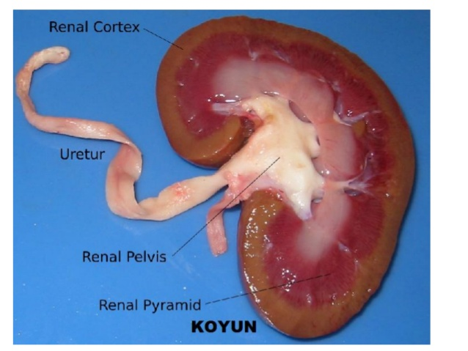

Slide 17
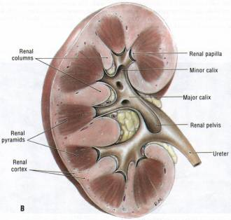
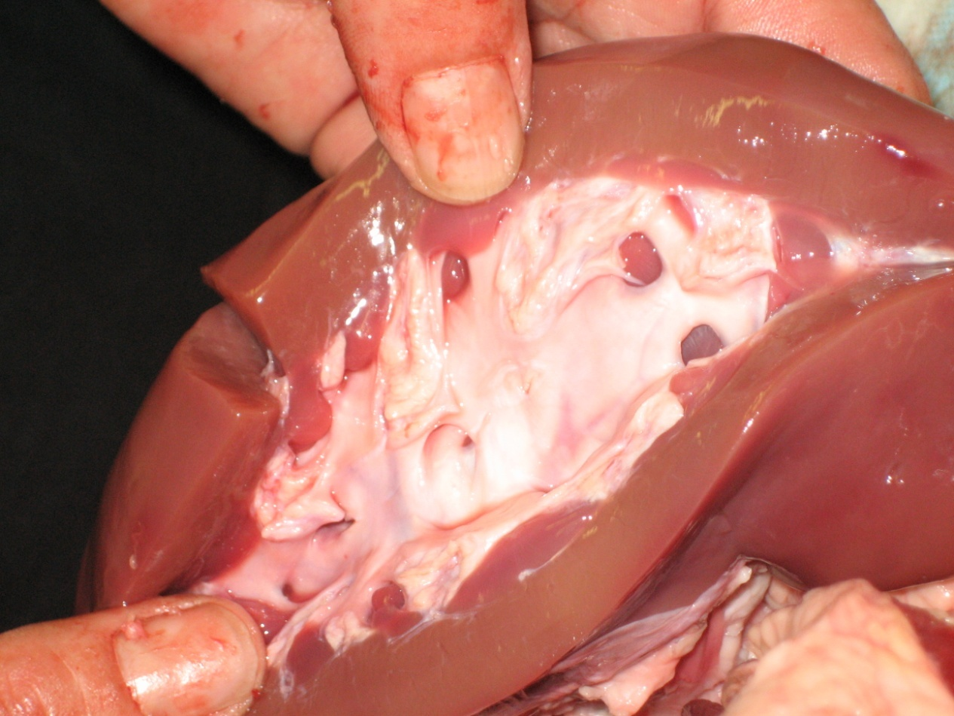

Slide 18
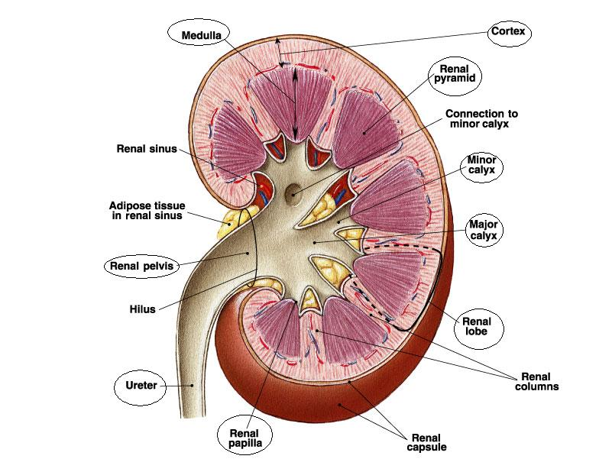

Slide 20
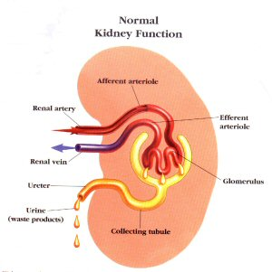
Mikroskobik Anatomi
Nefron- Filtrasyon, sekresyon ve geri emilim yapılan böbreklerin en küçük fonksiyonel parçasıdır.
Sayısı türlere göre değişir.
Ortalama bir köpek böbreğinde yaklaşık 700,000 adet olabilir.
Nelerden oluşur:
Corpusculum renalis
Proximal Convoluted Tubül (PCT)
Henle tüpü
Distal Convoluted Tubül (DCT)

Slide 21
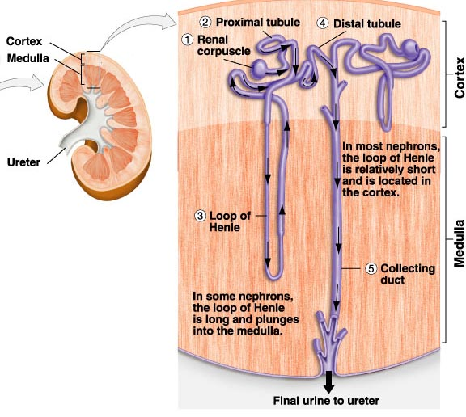

Slide 22
Corpusculum Renale
Cortex renis’te yer alırlar.
İdrar üretiminde kanın süzüldüğü ilk bölümdür.
Süzüntüye glomerular filtrat adı verilir.
Glomerular kılcalların oluşturduğu Glomerulus, ve etrafını saran Bowman kapsülü tarafından oluşmuştur.
Bowman kapsülü bir iç visceral layer ve bir dış outer parietal katmana sahiptir.
Bu iki katman arasında kapsüler boşluk bulunur ve proximal convoluted tubül ile devam eder.

Slide 24
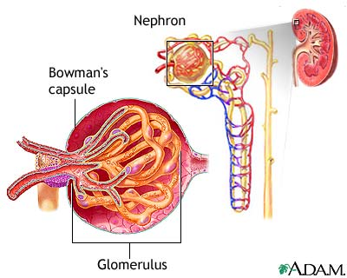

Slide 25
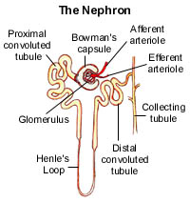

Slide 26
Arteria & Vena Renalis’ler
Böbreklerin çok kalın arter ve vena’ları vardır.
Dolaşımdaki bütün kan her 4 - 5 dakikada bir kez böbreklerden geçer.
Her kalp atımında pompalanan kanın %25’i böbreklere gider.
Böbreğin Kandamarları:
Renal artery
Afferent glomerular arterioles
Glomerular capillaries
Efferent Glomerular arterioles
Peritubular capillaries
Renal vein

Slide 27
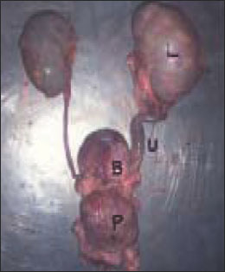
Ureter
İdrarı böbreklerden sidik kesesi’ne (vesica urinaria’ya) iletir.
Düz kaslar sayesinde peristaltik hareketlerle idrarı iletir.
Böylece vüsudun pozisyonundan bağımsız olarak idrar iletimi sağlanır.
Ureterler vesica urinaria’ya (sidik kesesi’ne) verev olarak girer.
Bu durum idrarın keseden üreter’e geri dönmesini engeller.

Slide 28
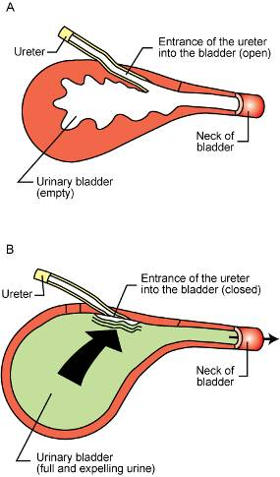
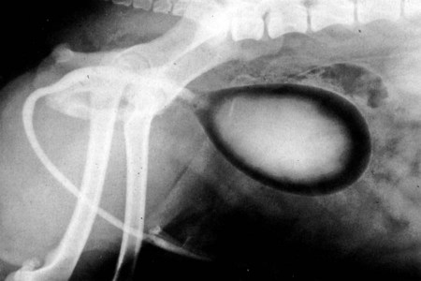
Vesica urinaria – Sidik Kesesi
İdrarı depolar ve boşaltır.
Armut şeklindedir.
Büyüklüğü doluluğuna göre değişir.
Apex, corpus ve cervix vesisi.

Slide 31
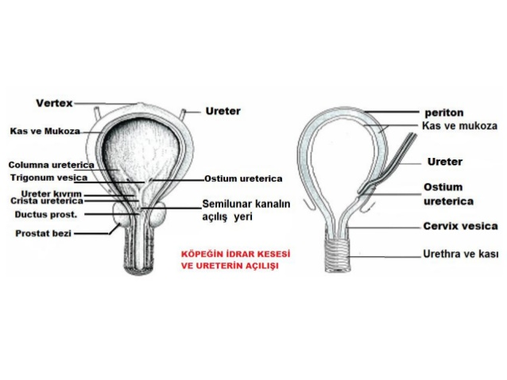

Slide 32
Urethra
Vesica urinaria’nın cervix’inden sonra pelvis içerisinde geriye doğru uzanan idrar yoludur.
İdrarı sidik kesesinden dışarıya taşır.
Dişide
Kısa ve geniş bir uretra vardır.
Vestibulum vagina’nın tabanına açılır.
Yalnızca idrarı iletir.
Erkekte
Uzun ve kıvrımlı bir uratra vardır.
Penisin içerisinde ventral’e kıvrılır.
Semen ve idrarın ortak yoludur.

Slide 33
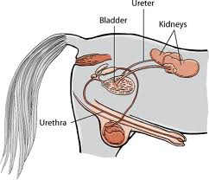
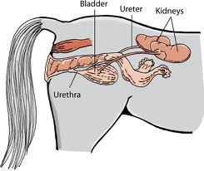

Slide 34
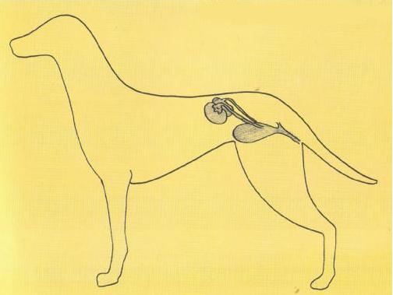
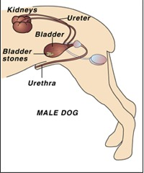

Slide 35
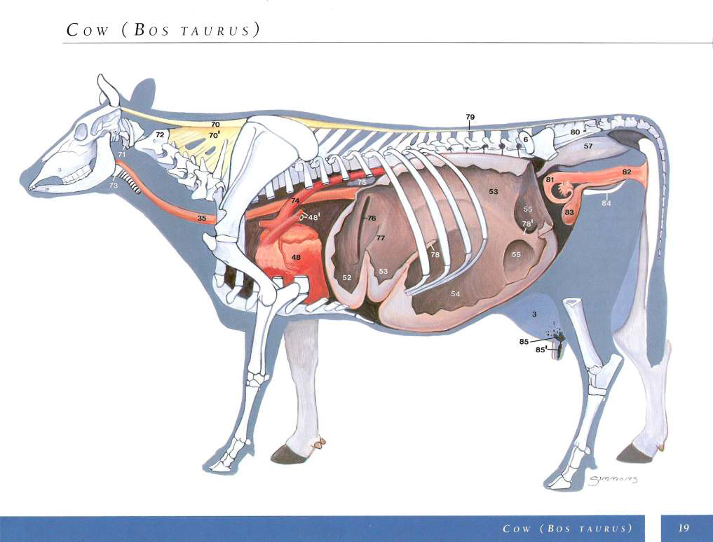

Slide 39
